Slide 1
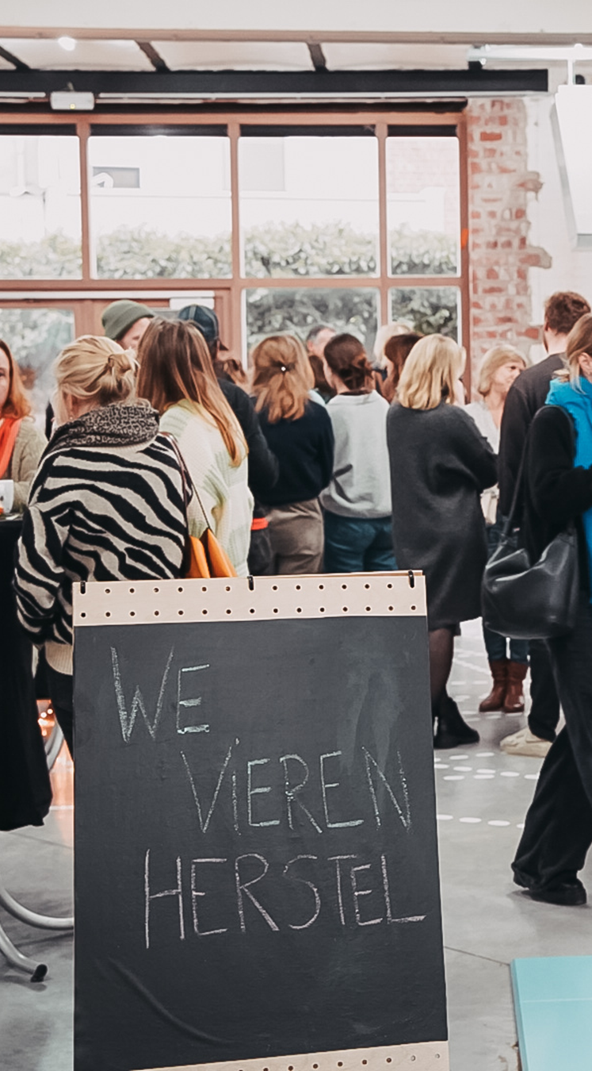
Herstel is een zaak van ons allemaal
PROF. DR. CHARLOTTE COLMAN (UGENT)

Slide 2
De herstelparadox
80%
34%
Zegt ja
Doet het ook
Mensen in herstel verdienen een volwaardige plek in de maatschappij
Bereid iemand in herstel van heroïne of crack een job aan te bieden
We gunnen mensen herstel in theorie, maar blokkeren de weg in de praktijk
Dit creëert een glazen plafond voor herstel: het label 'verslaafde' of 'crimineel' overschaduwt alle andere identiteiten

Slide 3
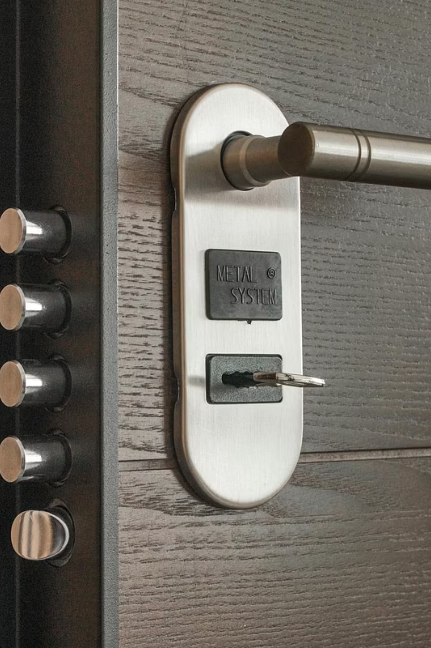

Het beeld van de deur
Een persoon in herstel kan aan de binnenkant van de deur trekken. Maar als de maatschappij de deur aan de buitenkant op slot houdt, via stigma, uitsluiting en wantrouwen, komt die persoon nergens
Herstel is niet alleen een persoonlijke beslissing, het is een sociale realiteit

Slide 4

DEEL 1
De verwevenheid van drugs en criminaliteit
Een hardnekkige uitdaging
1 op 3 mensen in detentie omwille van een druggerelateerd feit
Inbreuken op de drugswetgeving
Bij kwetsbare groepen vloeien beide werelden regelmatig in elkaar over

Slide 5
Verschillende wegen: Goldstein (1985)
1
2
Psychofarmacologische weg
Economisch-compulsieve weg
Het middel verandert gedrag: verlaagt drempels, wakkert impulsiviteit aan, wekt paranoia of agressie op
Criminaliteit als overlevingsstrategie. Geworteld in verslaving, uitsluiting en armoede
Realiteit: een grote groep mensen met een drugprobleem komt in onze strafrechtsketen terecht. Wat we vervolgens met deze groep doen is een beleidskeuze

Slide 6
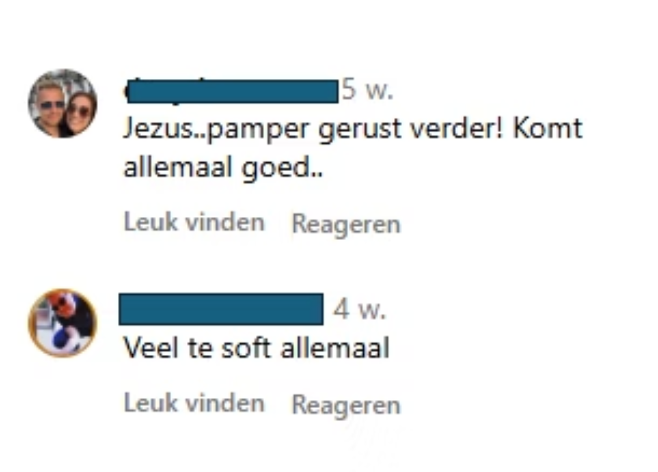
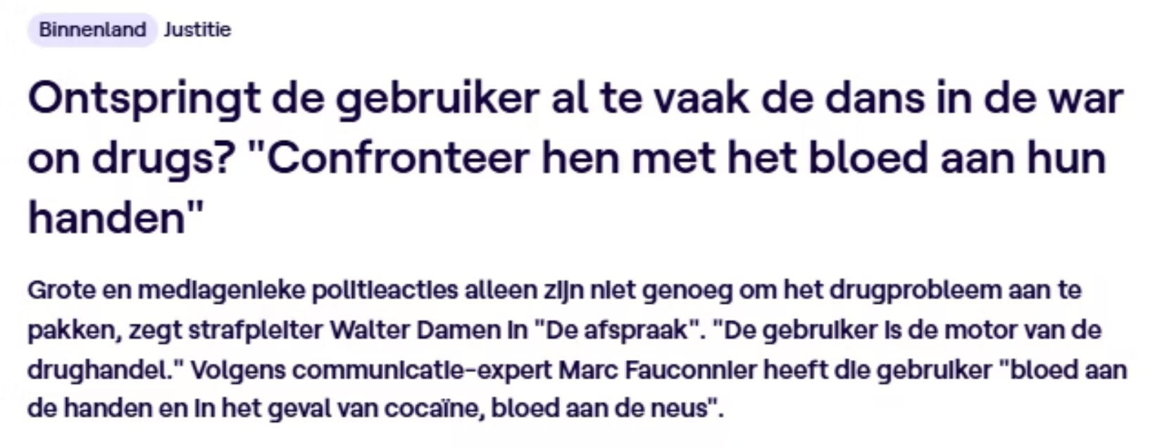
Wetenschappelijk genuanceerd blijven is cruciaal in een gepolariseerd debat

Slide 7
De bijwerkingen
Wat onderzoek zegt
Maar de kern van het betoog
Criminologisch onderzoek naar afschrikking toont aan: de zwaarte van de straf heeft nauwelijks effect op recidive bij mensen met een verslaving
Justitie hoeft geen doodlopende straat te zijn. Justitie kan ook deuren openen naar hulp, werk, een nieuwe identiteit en burgerschap
Een veroordeling leidt tot een strafblad en een strafblad kan leiden tot langdurige uitsluiting. Zo zijn we weer bij die 34%

Slide 8
DEEL 2
Herstel en desistance: transformatie, niet louter
re-integratie
Herstel en desistance zijn transformatieprocessen: processen van identiteitsverandering, geen plotse gebeurtenissen
Onderzoek toont: bij kwetsbare personen verweven in herstel en desistance leidt herstel tot desistance. Door te focussen op herstel, werk je automatisch aan desistance

Slide 9



Drie lagen van verandering
Nugent & Schinkel onderscheiden drie niveaus
Relational Desistance / Recovery
Identity Desistance / Recovery
Act Desistance / Recovery
De identiteit verandert. De persoon ziet zichzelf niet meer als 'iemand die criminaliteit pleegt en drugs gebruikt', maar 'als vader, als werknemer'
De omgeving erkent de verandering
Iemand stopt

Slide 10

Herstel/desistance als een sociaal contract
De maatschappij zegt: "Wij zien dat je veranderd bent en we nemen jou terug op als actief lid in onze maatschappij"

Slide 11
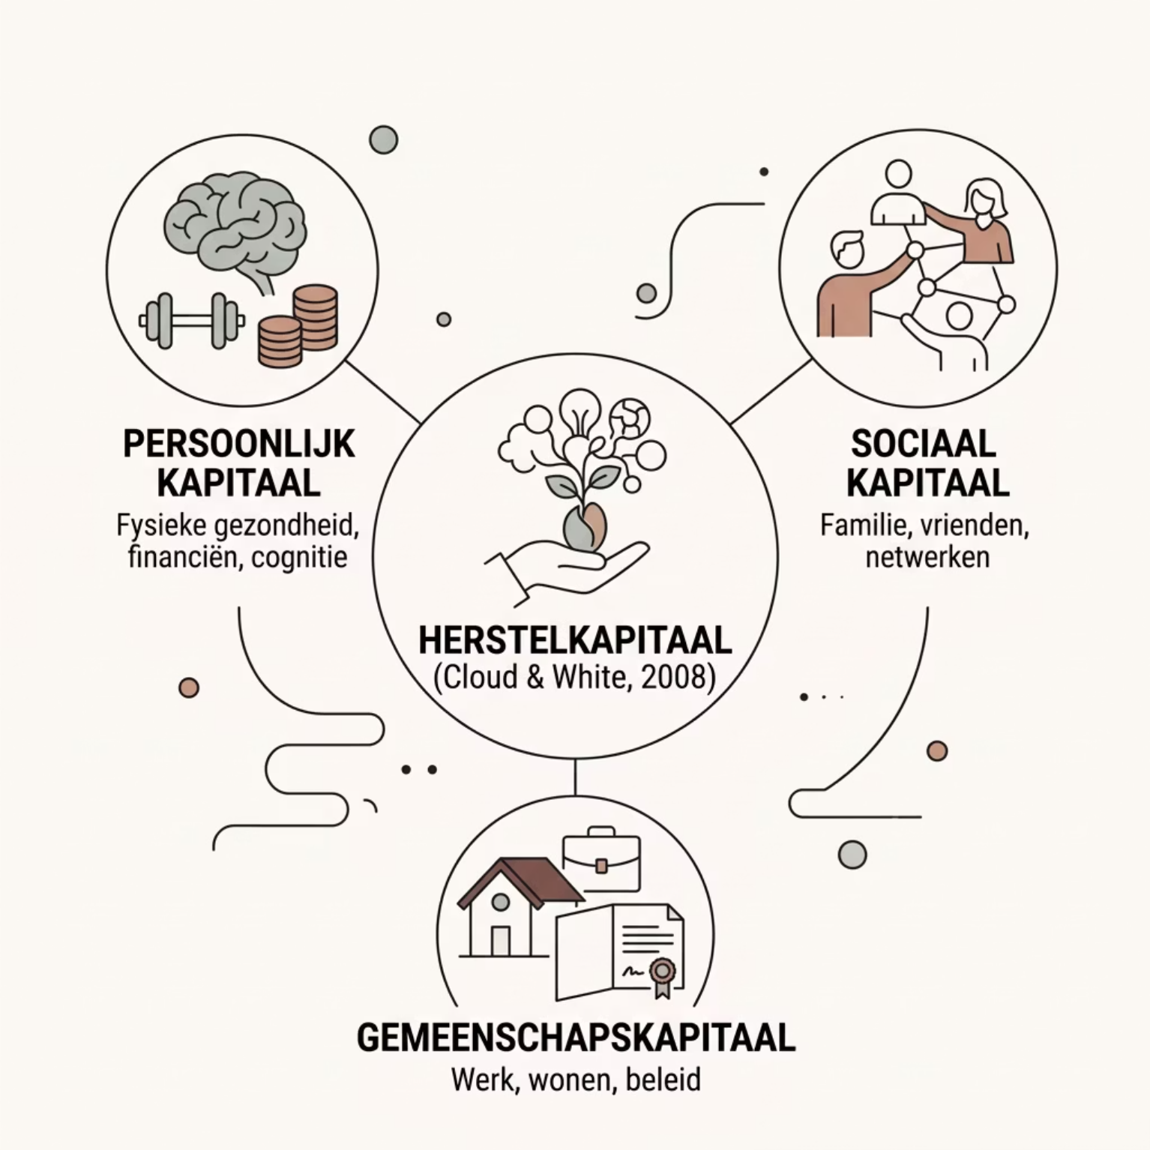


DEEL 3
Recovery capital: de brandstof van verandering
Herstelkapitaal (Cloud & White, 2008)
De optelsom van alle hulpbronnen die iemand kan inzetten om zijn leven te veranderen.
Beleid moet gericht zijn op het bouwen van kapitaal in de omgeving: een ecosysteem wordt dat kapitaal geeft in plaats van afneemt
Stigma, zeker in combinatie met criminaliteit, vreet herstelkapitaal op

Slide 12
DEEL 4
Justitie en druggebruik: de cijfers
39%
32%
11%
41,4%
Drug use disorder
Gebruik in detentie
Onset
Geen hulpverlening
Van inkomende gedetineerden bij aankomst
Van gedetineerden tijdens gevangenisverblijf
Start druggebruik in detentie
Frequent gebruik vóór detentie zonder ervaring met hulpverlening

Slide 13
Justitieel kapitaal: justitie als sleutel
Justice capital (Best et al., 2021): hoe justitiële organisaties en medewerkers de toegang tot herstelbronnen kunnen ondersteunen of blokkeren
Negatief justitieel kapitaal
Positief justitieel kapitaal
Focus op risico's. Elke terugval = mislukking
Justitie als hefboom. De justitie-assistent als 'broker': opent de weg naar werk, bemiddelt bij huisvesting, spreekt de taal van herstel

Slide 14
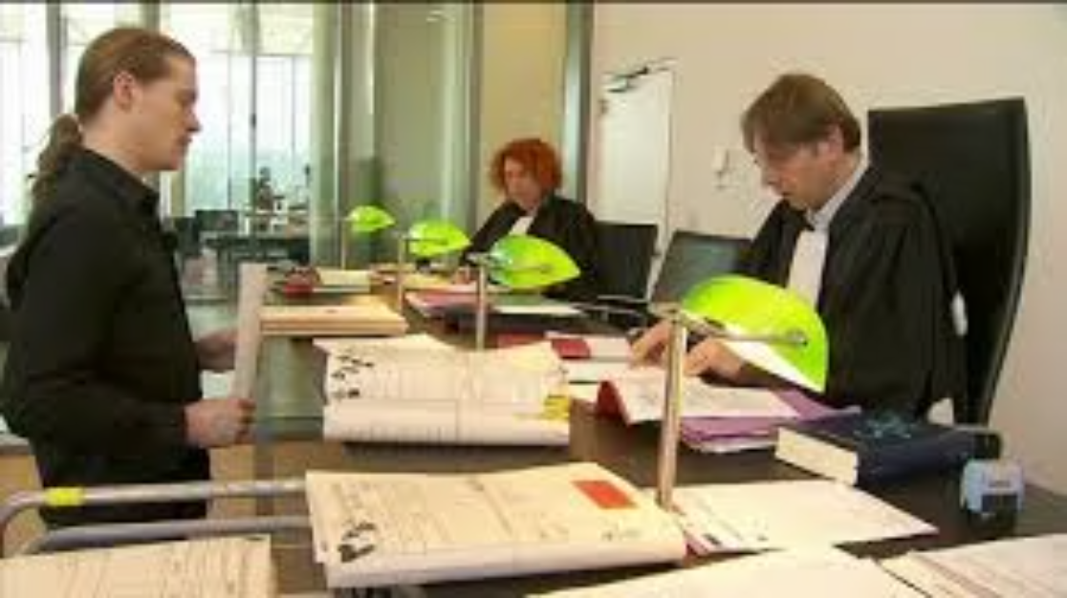
Van DBK/DOK naar hersteltrajectkamer
Institutional Justice Capital (IJC)
De Drugbehandelingskamer (de eerste is ontstaan in 2008 in Gent) evolueerde naar de hersteltrajectkamer
"We zien het strafbaar feit, maar ook de weg naar herstel”
Als een cliënt zich eerlijk en met respect behandeld voelt, is de kans op herstel en desistance veel groter. Het gaat niet alleen om wát justitie beslist, maar ook om hóé ze het communiceren

Slide 15
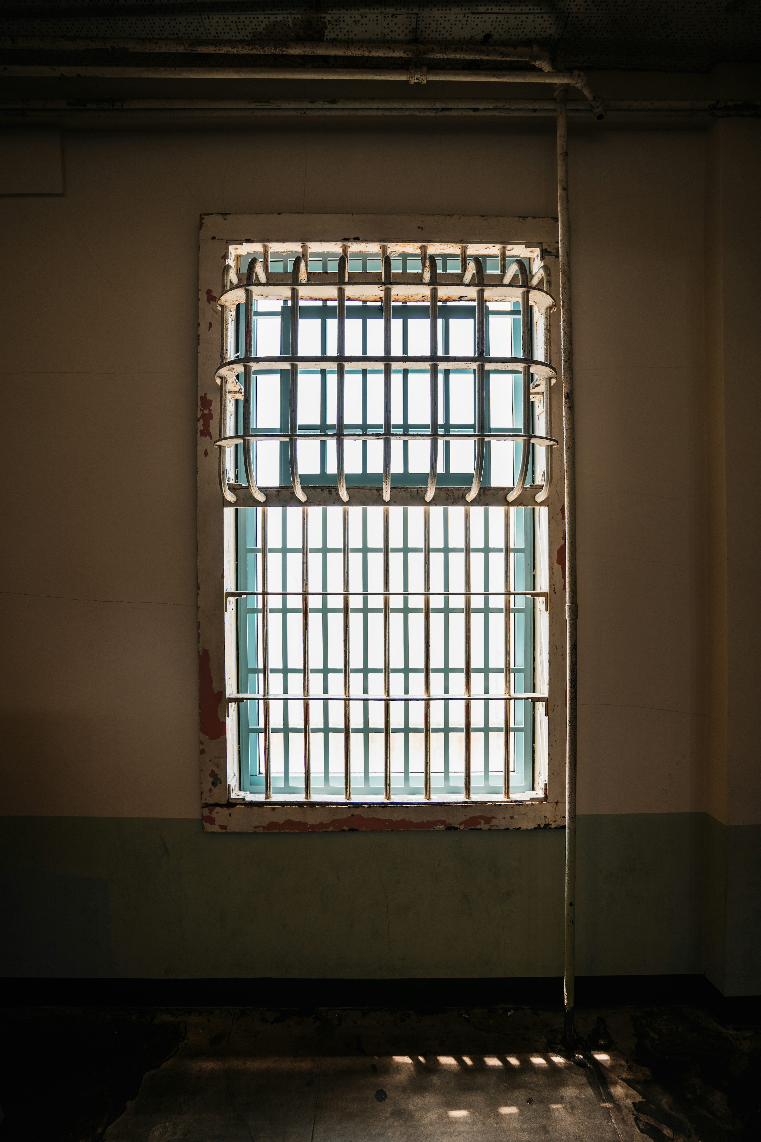
Van herstel naar overleven
Justitie als “broker” kan enkel als er “een voorraad” is
Positief justitieel kapitaal hangt niet enkel af van “goede wil”

Slide 16
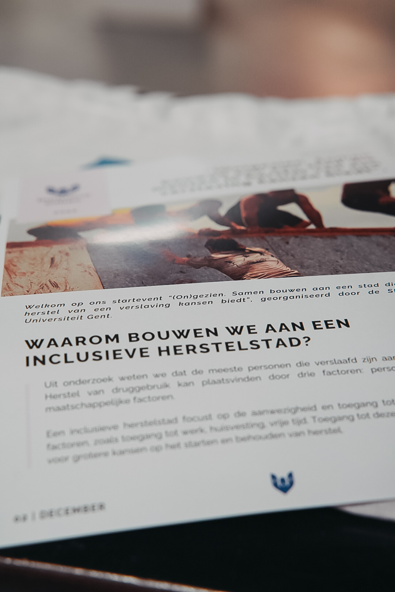

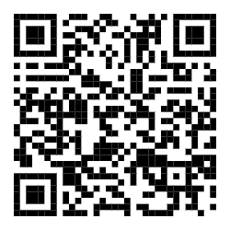
DEEL 5
Inclusieve herstelsteden
Een stad als ecosysteem dat herstel voedt en steunt

Slide 17
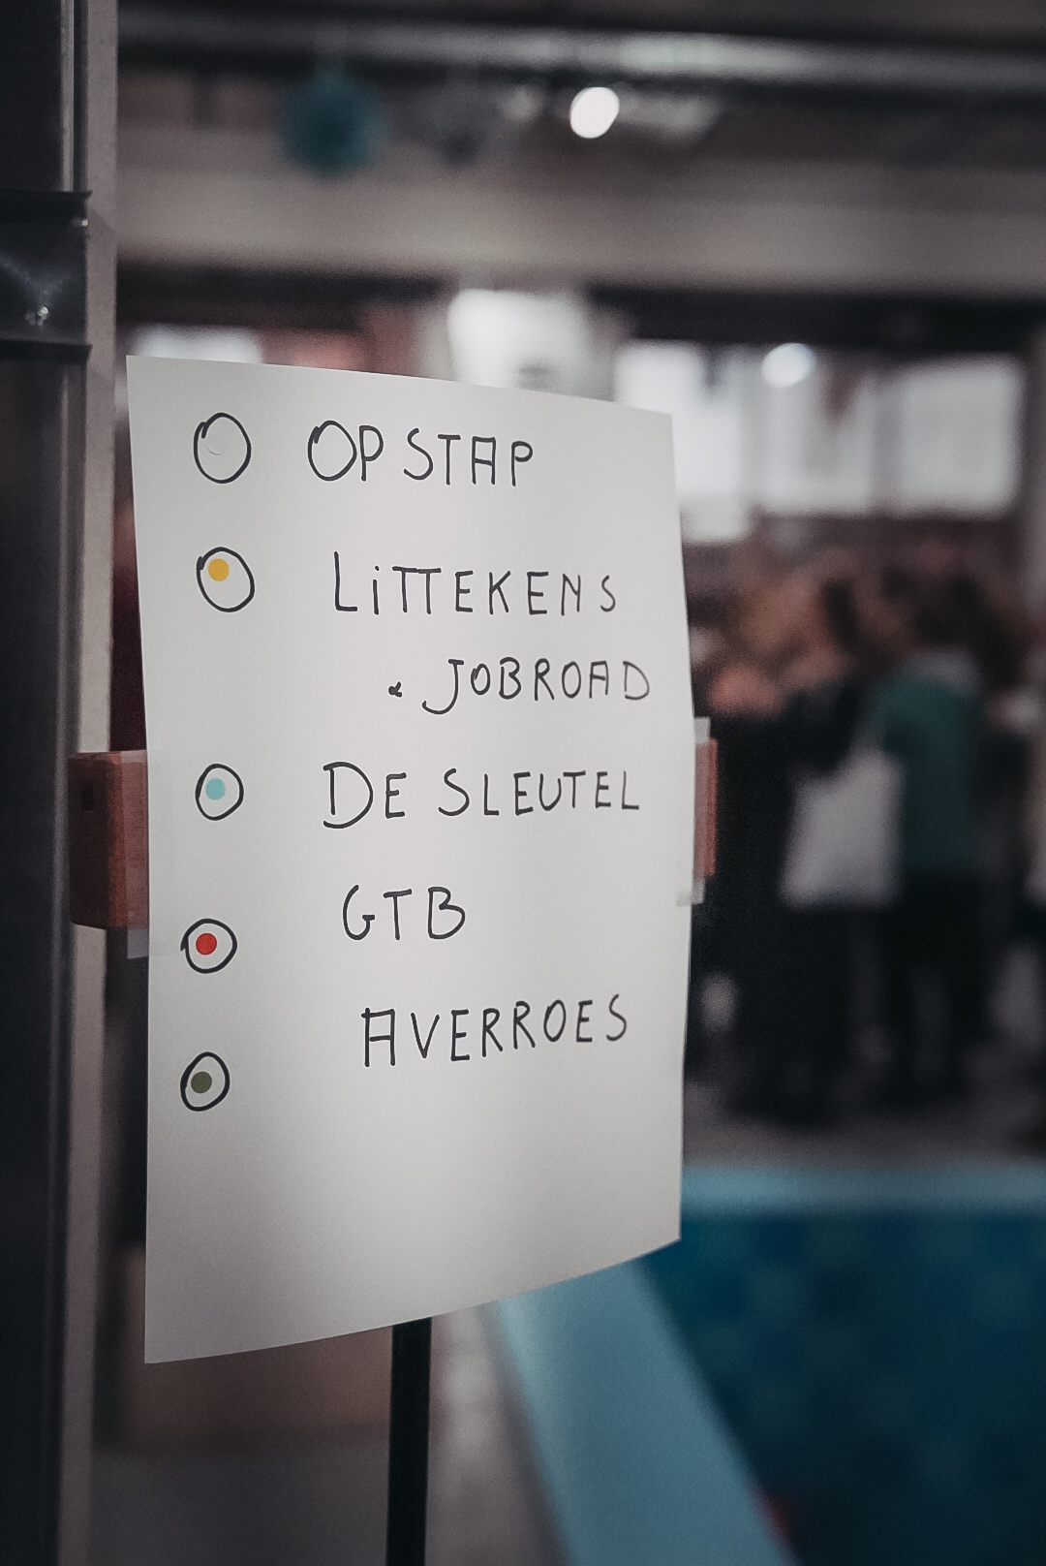
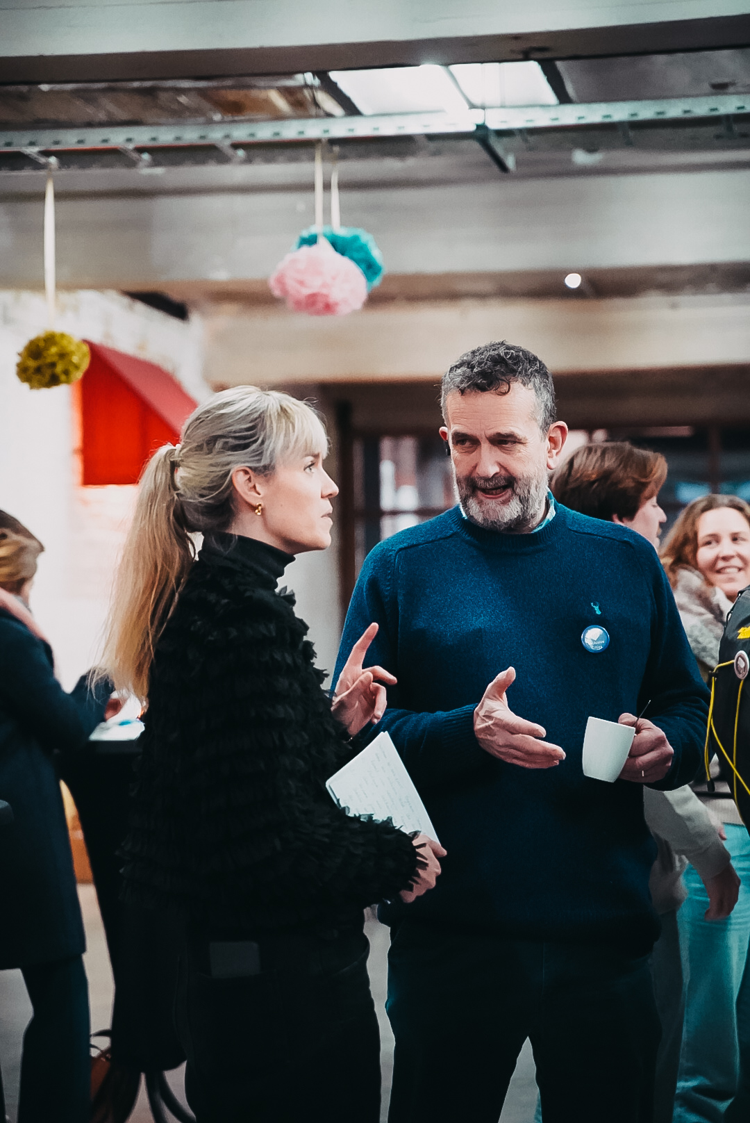
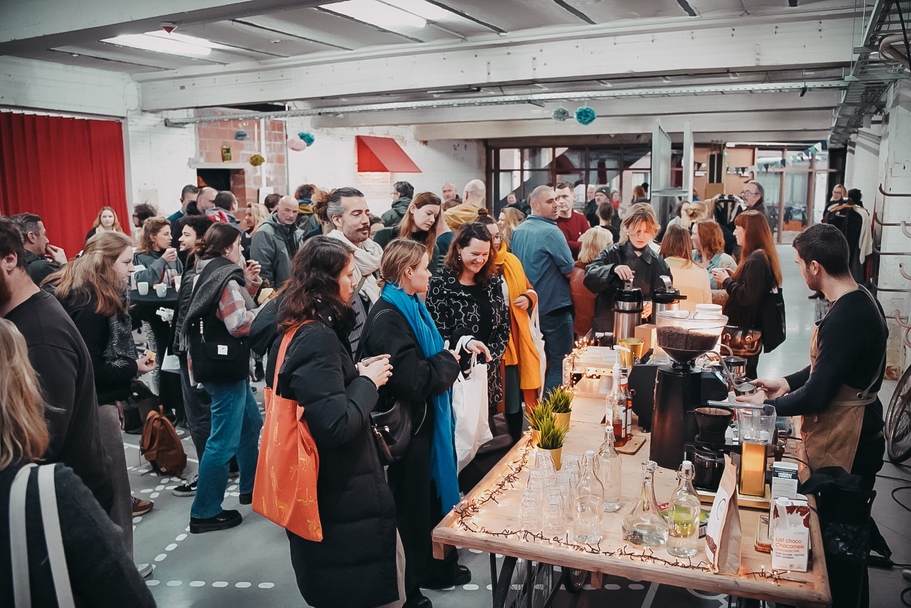

Slide 18




Principes van een herstelstad
Herstel zichtbaar maken
Coproductie
Recovery Walks en herstelfestivals. Kennis delen
Mensen in herstel worden ervaringsdeskundigen en burgers, praktijk en beleid die bijdragen: dit bouwt relational desistance
"Social contagion"
Taal als beleid
Gebaseerd op wetenschap
Stop met woorden als 'junkies'. Wie mensen definieert door hun probleem, sluit hun toekomst af
CHIME, ROSC, ABCD
Een gemeenschap wordt sterker wanneer zij de talenten van haar kwetsbare leden leert zien en benutten

Slide 19



Wat kunnen we morgen (anders) doen?
Herstel is geen individuele taak maar een sociale kwestie: een vraag over hoe wij er als maatschappij/justitie mee omgaan
Voor justitieel beleid en praktijk
Versterken jullie procedures justitieel kapitaal of breken ze het af? Zie jezelf als architect van mogelijkheden*
Voor de stad als ecosysteem
Een stad die ecosysteem-denken omhelst, waar Tom geen strafblad is, maar een potentieel medewerker
Herstel is een zaak van ons allemaal
Laten we samen de deur openen

